Slide 1
Gi¸o dôc ThÓ chÊt
Đề tài: VĐCB “Trườn theo hướng thẳng”
TCVĐ “Đua thuyền trên cạn”
LỚP MGN B3

Slide 2
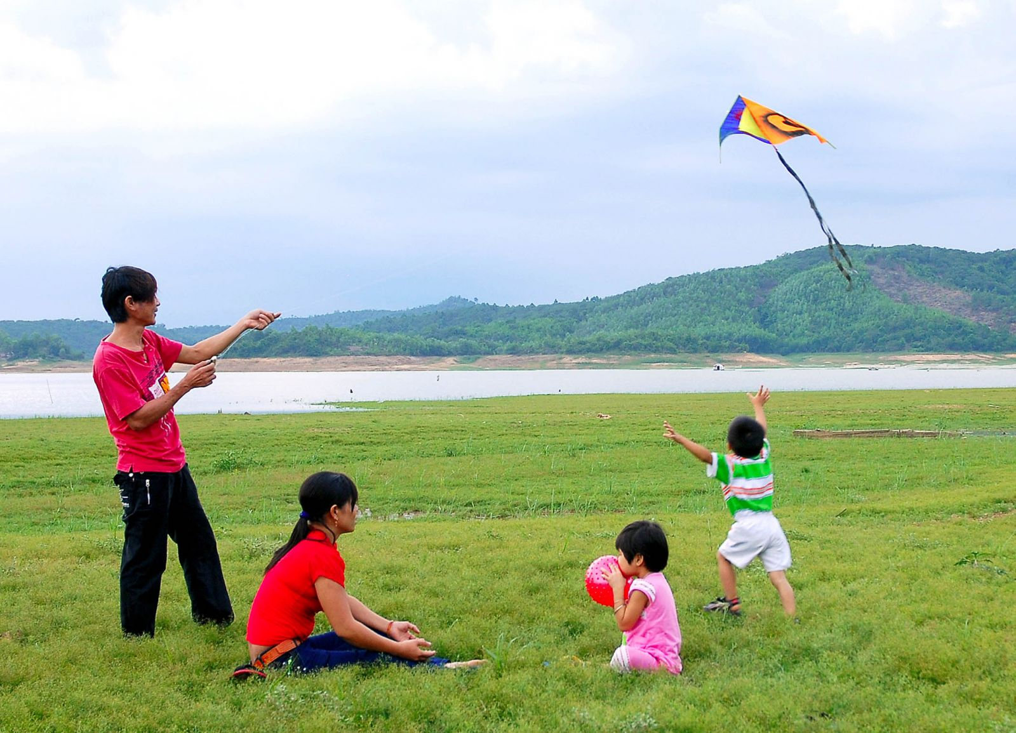
Hát “Cả nhà thương nhau”

Slide 3
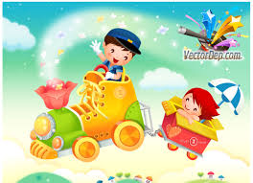
Khëi ®éng

Slide 4
Bài tập phát triển chung

Slide 5
VĐCB: Trườn theo hướng thẳng

Slide 6
TCVĐ: Đua thuyền trên cạn

Slide 7
HỒI TĨNH

